Slide 1
Государственное бюджетное дошкольное учреждение №43 комбинированного вида Невского района Санкт-Петербурга.
Здоровьесберегающие
технологии в системе физкультурно-
оздоровительной работы с детьми
в ДОУ.
Выполнила:
инструктор по физической культуре
Никитина Л.В.

Slide 2
Здоровьесберегающие технологии в дошкольном образовании- технологии, направленные на решение приоритетной задачи современного дошкольного образования-задачи сохранения, поддержания и обогащения здоровья субъектов педагогического процесса в детском саду: детей, педагогов и родителей.

Slide 3
Цель здоровьесберегающих технологий в дошкольном образовании
Применительно к ребенку – обеспечение высокого уровня реального здоровья воспитаннику детского сада и воспитание валеологической культуры как совокупности осознанного отношения ребенка к здоровью и жизни человека, знаний о здоровье и умений оберегать, поддерживать и сохранять его.
Применительно к ребенку – обеспечение высокого уровня реального здоровья воспитаннику детского сада и воспитание валеологической культуры как совокупности осознанного отношения ребенка к здоровью и жизни человека, знаний о здоровье и умений оберегать, поддерживать и сохранять его.
Применительно к взрослым – содействие становлению культуры здоровья, в том числе культуры профессионального здоровья воспитателей ДОУ и валеологическому просвещению родителей
Применительно к взрослым – содействие становлению культуры здоровья, в том числе культуры профессионального здоровья воспитателей ДОУ и валеологическому просвещению родителей

Slide 4
Физкультурно-оздоровительные технологии в дошкольном образовании – технологии, развитие физических качеств, направленные на физическое развитие и укрепление здоровья дошкольников:
двигательной активности и становление физической культуры дошкольников,
закаливание,
- дыхательная гимнастика,
- массаж и самомассаж,
- профилактика плоскостопия,
- формирование правильной осанки,
- воспитание привычки к повседневной физической активности и заботе о здоровье и др.
.

Slide 5
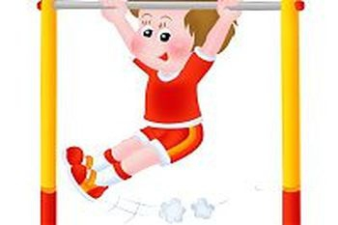
Современные здоровьесберегающие технологии используемые в системе дошкольного образования отражают две линии оздоровительно-развивающей работы:
- Приобщение детей к физической культуре;
- Использование развивающих форм оздоровительной работы.

Slide 6
Формы организации здоровьесберегающей работы

Slide 7
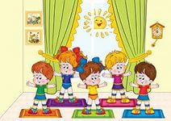
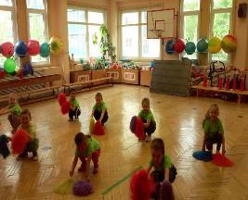
утренняя гимнастика (традиционная, дыхательная, звуковая)

Slide 8
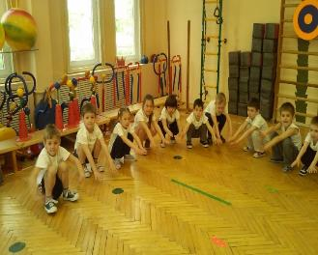
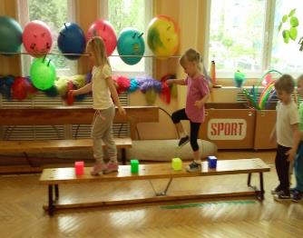
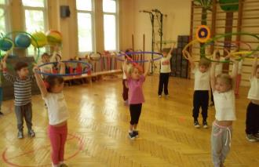
физкультурные занятия

Slide 9
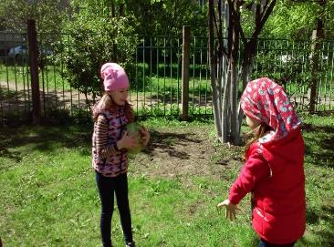
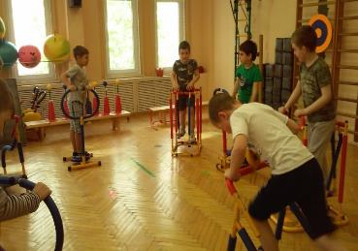
Самостоятельная двигательная деятельность детей

Slide 10
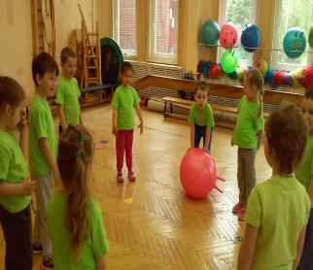
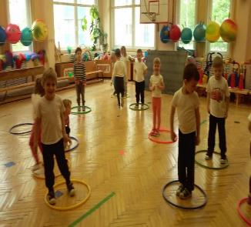
подвижные игры

Slide 11
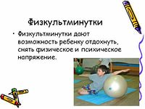
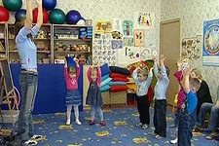
двигательно-оздоровительные физкультминутки

Slide 12
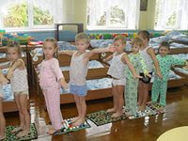
физические упражнения после дневного сна

Slide 13
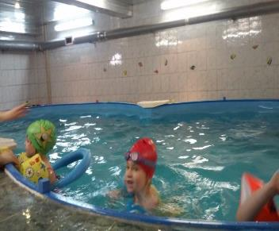
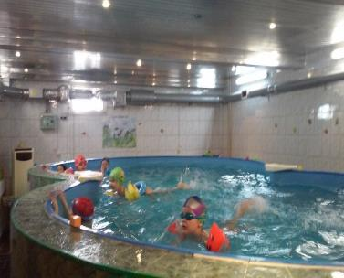
физические упражнения в сочетании с закаливающими процедурами

Slide 14
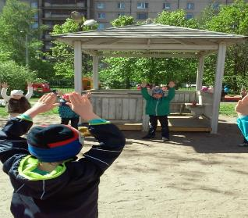
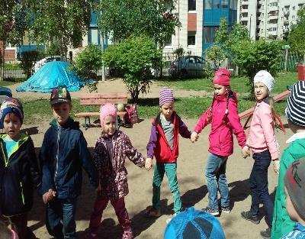
физкультурные прогулки (в парк, на стадион)

Slide 15
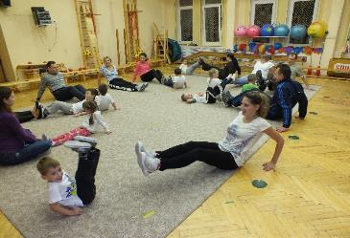
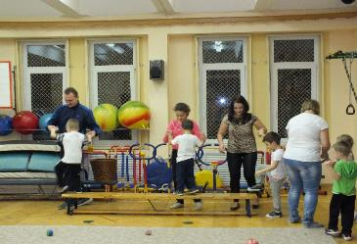
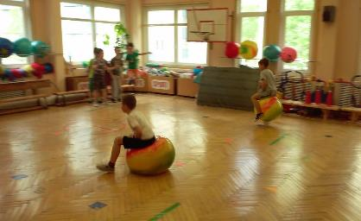
физкультурные досуги и развлечения

Slide 16
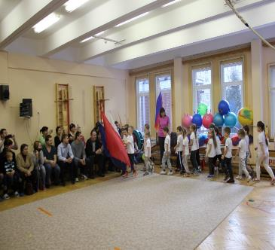
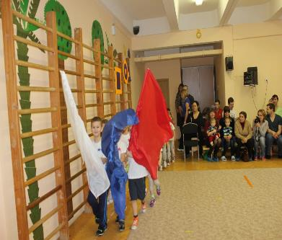
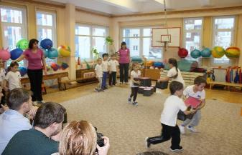
спортивные праздники

Slide 17
Используемые в комплексе здоровьесберегающие технологии в итоге формируют у ребенка стойкую мотивацию на здоровый образ жизни.

Slide 18
СПАСИБО!

